Slide 1
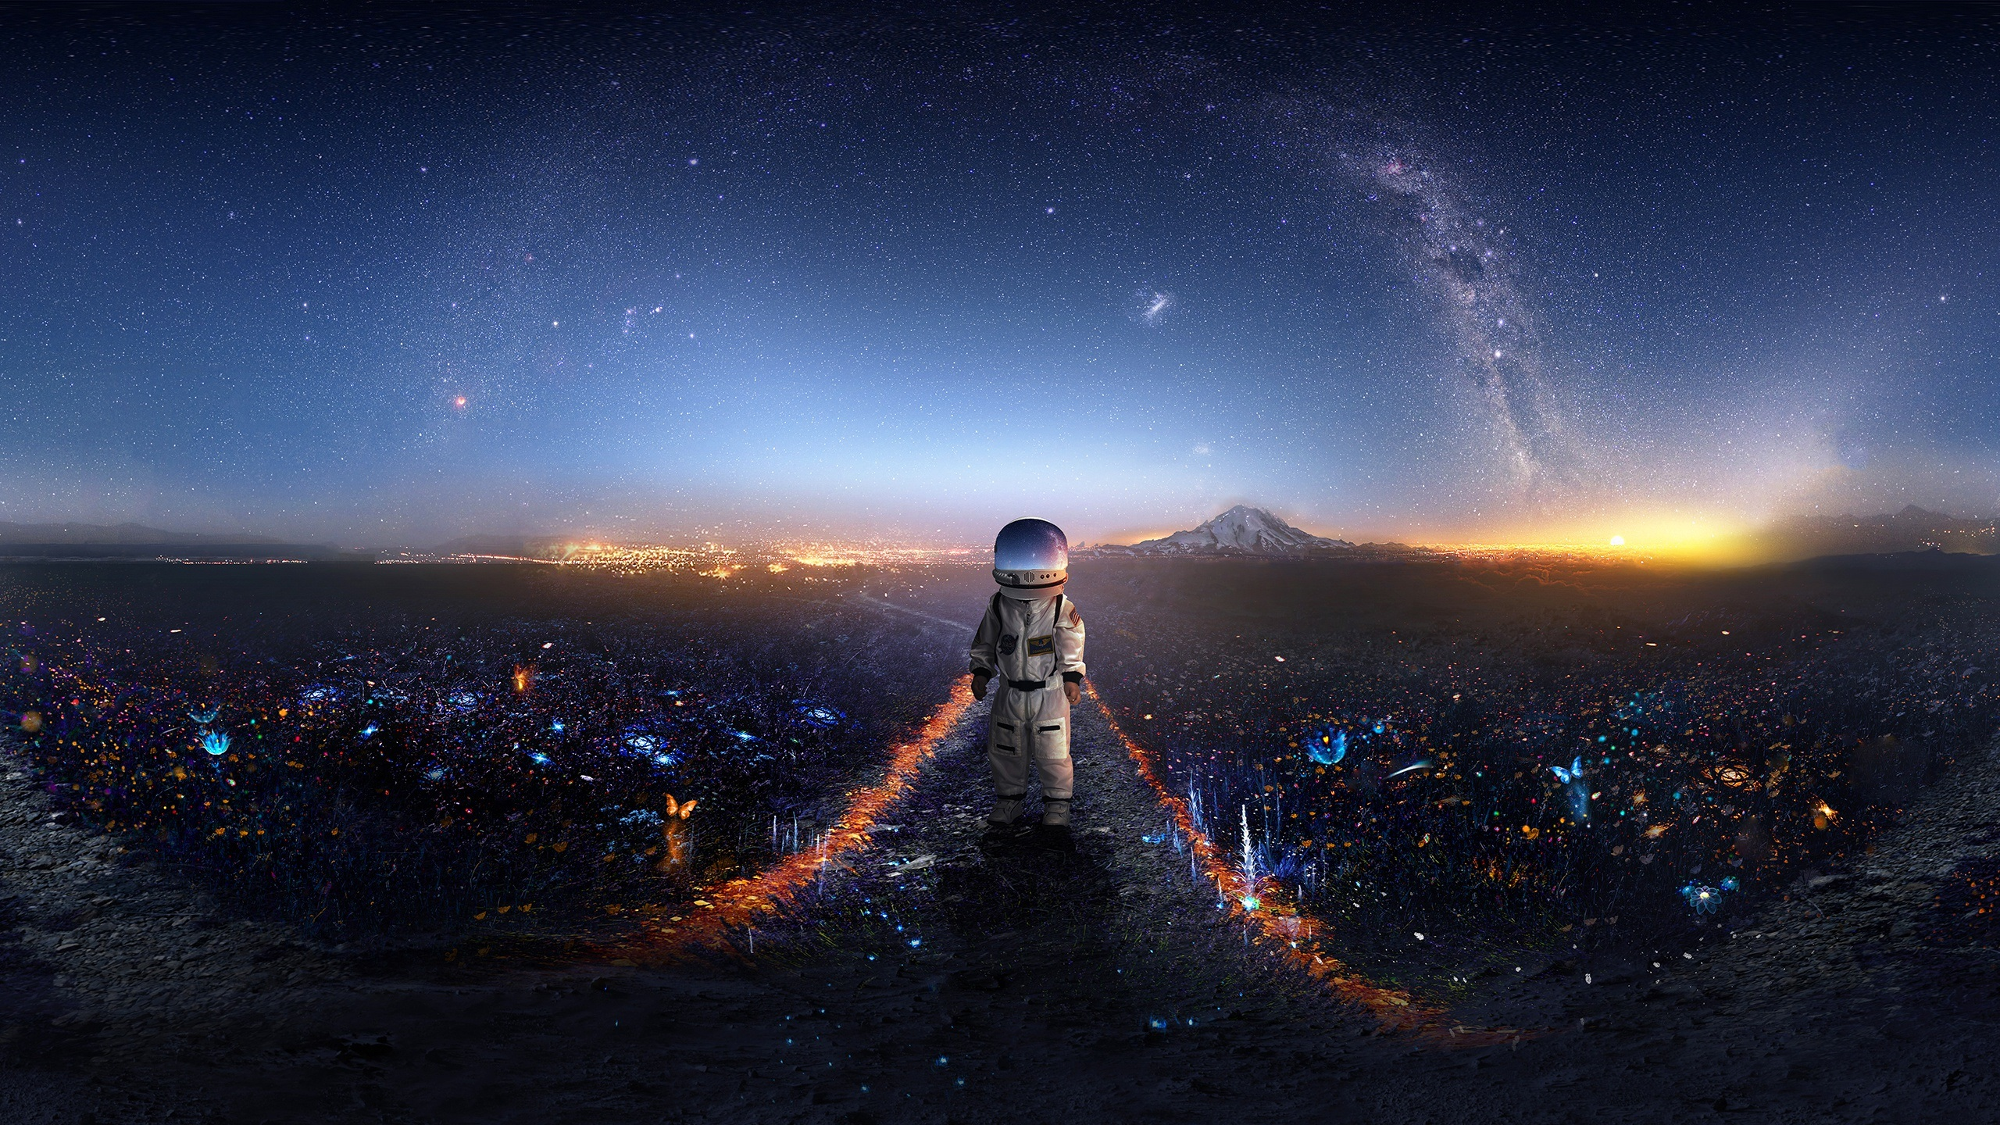
Sky Guide
2021-2 HCI 과제 #3
AR 천체 관측
사용자 인터페이스
201710912
김지섭

Slide 2
Contents
Sky Guide제품 소개
a1. 입력된 데이터 형식 전환(피벗 테이블)
무료 기능 소개
유료 기능 소개
Sky Guide의 강점
a1. 입력된 데이터 형식 전환(피벗 테이블)
b1. 슬라이서 삽입(피벗 테이블)
a2. 입력된 데이터 형식 전환(표)
b2. 슬라이서 삽입(표)
c. 필요 항목 선택
개선 기회
a1. 입력된 데이터 형식 전환(피벗 테이블)
b1. 슬라이서 삽입(피벗 테이블)

Slide 3
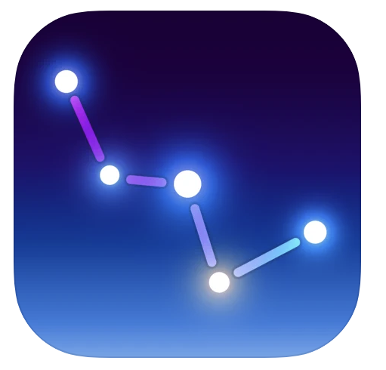
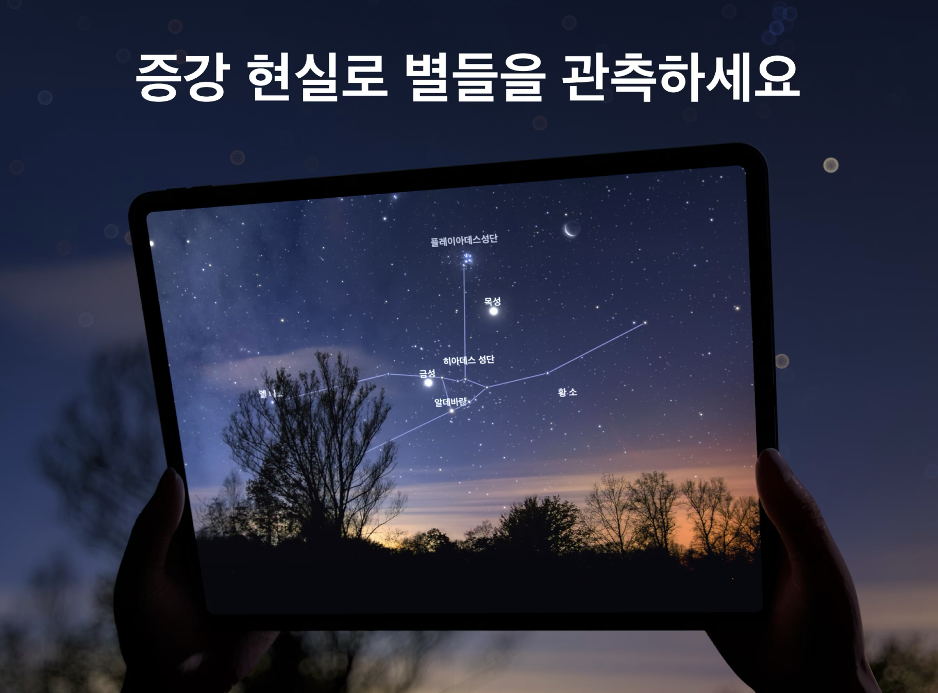
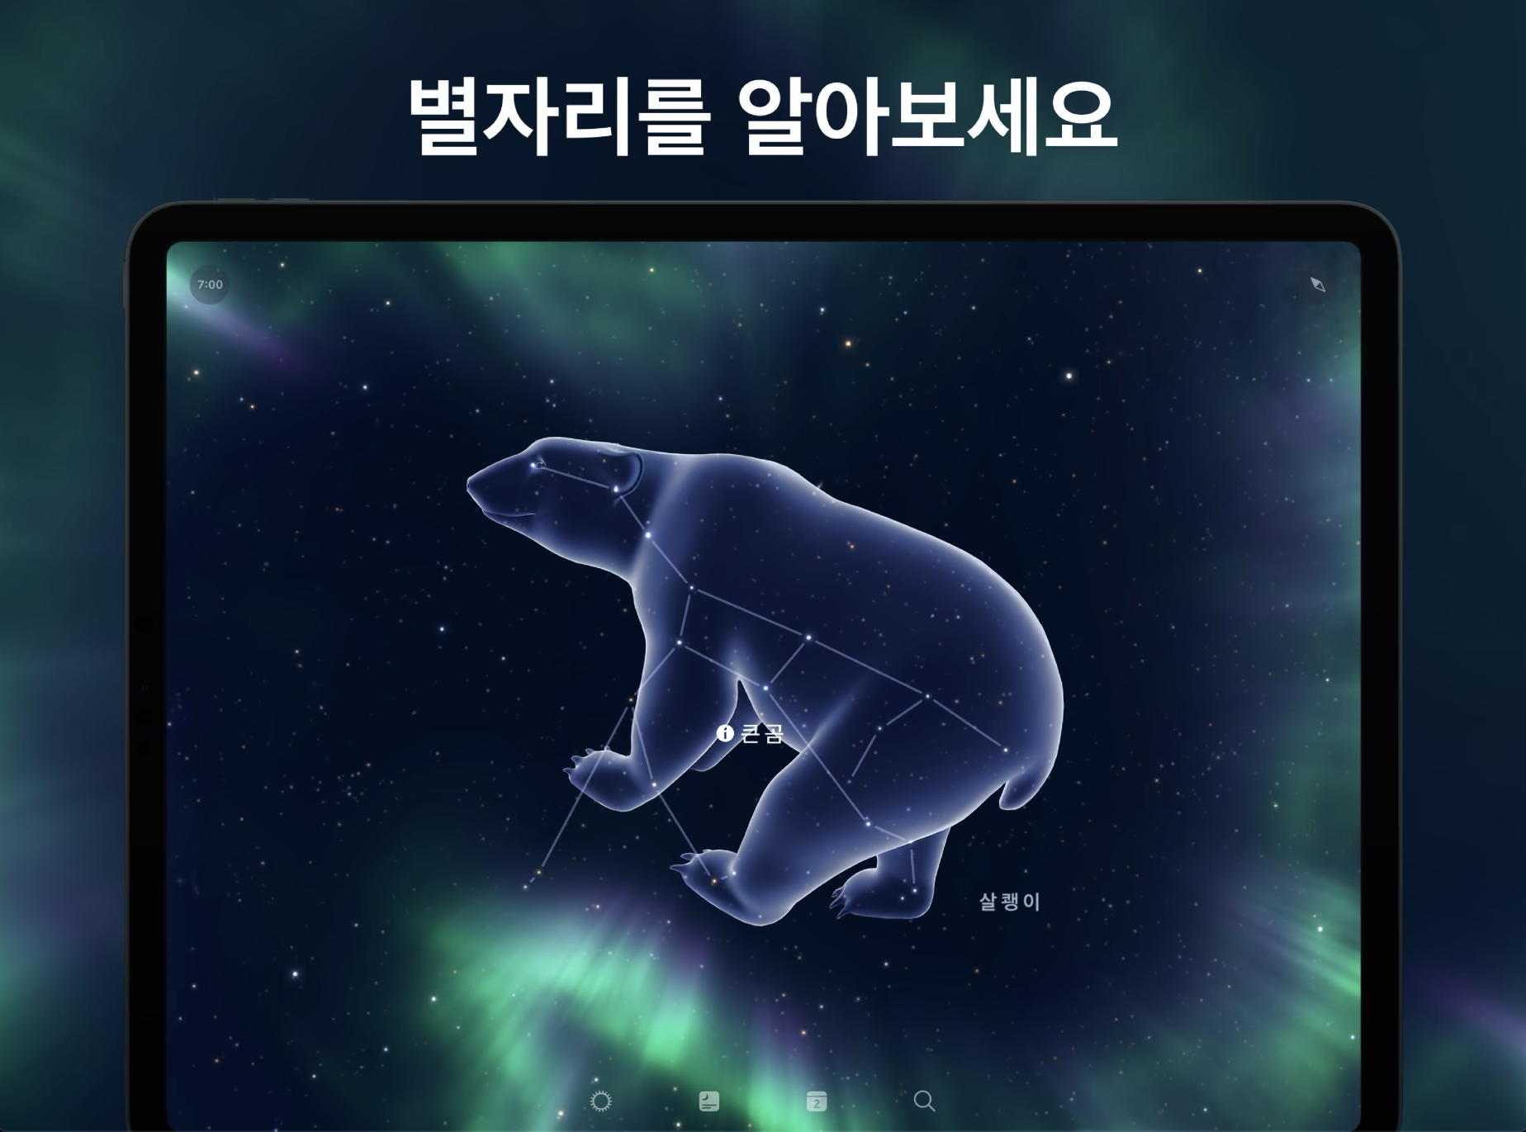
Sky Guide 제품 소개
1. Sky Guide 간단 소개
Sky Guide
스마트폰, 태블릿 PC 등 스마트기기에 탑재된 GPS와 자이로 센서를 활용하여,
현재 위치를 기반으로, 지구 주변의 천체의 상대적인 위치를 파악한 이후,
AR를 활용하여 보여 주는 어플리케이션

Slide 4
Sky Guide 제품 소개
2. Sky Guide 실시간 관측 관련 기능
현재 위치를 기반으로 한 천체 관측(88가지 별자리 + 17억개 천체)
각 천체 및 별자리에 대한 information
최대 1000배 줌
최대 1000배 줌

Slide 5
Sky Guide 제품 소개
2. Sky Guide 이벤트 캘린더, 기사 추천, 검색, 설정
소행성 및 유성우 예측
날짜별로 관찰하기 좋은 천체현상 소개 및 설명
특정 이벤트의 발생 시간대로 이동

Slide 6
Sky Guide의 강점
1. 별자리가 잘 보이지 않는 현대 사회

Slide 7
Sky Guide의 강점
3. 시간과 공간의 제약을 받지 않고, 과거, 미래, 다른 지역의 천체현상 관측 가능

Slide 8
Sky Guide의 강점
2. 천체 관측 기술의 발전으로 지속적인 천체 추가 가능
3. 일론 머스크 및 Space X, 나로호, 누리호 등 일반 대중들도 우주에 대한 관심도 상승

Slide 9
Sky Guide의 강점
3. 지속적으로 우주에서는 특수 한 일들이 일어난다. 이를 단순 소프트웨어로 구현하는 것이 아니라, 직접 본사에서 해당 장면을 촬영 및 편집 한 후, 이를 Ar을 기반으로 볼 수 있도록 한다면, 개기 월식, 일식, 혜성 등을 놓친 사람들, 그런 것들을 관측할 수 없는 지역에 사는 사람들의 참여를 유도 할 수 있다.

Slide 10
Sky Guide의 강점
3. 라이더 센서 불필요
하늘을 관찰하는 것이기 때문에 자이로 센서가 더 정확해지면 좋다 정도지, 라이더센서와 같은 최신 기술이 불필요하다. 일반적으로 실내에서 AR을 자연스럽게 위치시키기 위해서는 주변 환경을 3D로 인식해야 하기 때문에, 라이더 센서와 같은 적외선 센서나, 입체감을 확인하기 위한 여러대의 카메라가 필요한 경우가 많은데. 해당 소프트웨어는 그러한 센서가 없는 디바이스에서도 비교적 자연스럽게 사요이 가능하다.

Slide 11
개선 기회
1. 학교 수업과 연계
교육과정, 커리큘럼에서 배우는 내용들을 기반으로한
컨텐츠 개발 및 학교, 교육청, 박물관, 동아리 등과의 협업
2. BM 모델 개선, 유료버젼의 많은 데이터를 적극 활용

Slide 12
개선 기회
2. UI적 개선
AR이라도 조금은 틀어질 수 있는데, 태양, 달 등 크고 밝은 천체를 기준으로 조금씩 틀어진 부분을 조정 할 수 있다면 좋겠다.
캘린더 알림 기능
특정 천체 이벤트가 발생할지를 캘린더 에서 확인 가능한데, 해당 이벤트 예약시 알림이 오는 기능을 추가한다면, 유저들의 지속적인 사용에 도움이 될 것 같다.
AR위치 파악 기능.
이벤트 발생시, AR화면에서 위치를 특정하여, 해당 방향을 알려주면 방향을 잘 모르는 사람도 이벤트를 관측 할 수 있다.

